Slide 1
JUEGO WEB
Werewolf vs. village

Slide 2
Desarrollo de la presentación
En que nos hemos basado.
Qué hemos hecho.
Cómo se desarrolla la partida.
Tecnologías utilizadas.
Implantación de las tecnologías.
Mercado y futuro de la aplicación.

Slide 3
1.
En que nos hemos basado
Los hombres lobo
de Castronegro

Slide 4
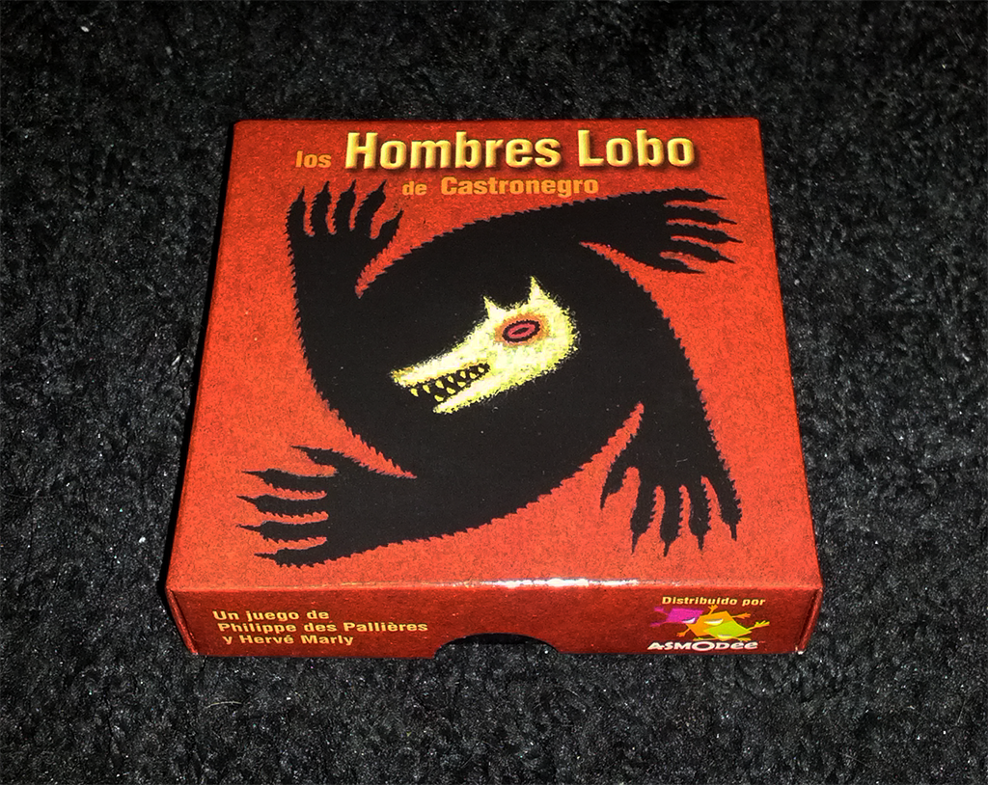
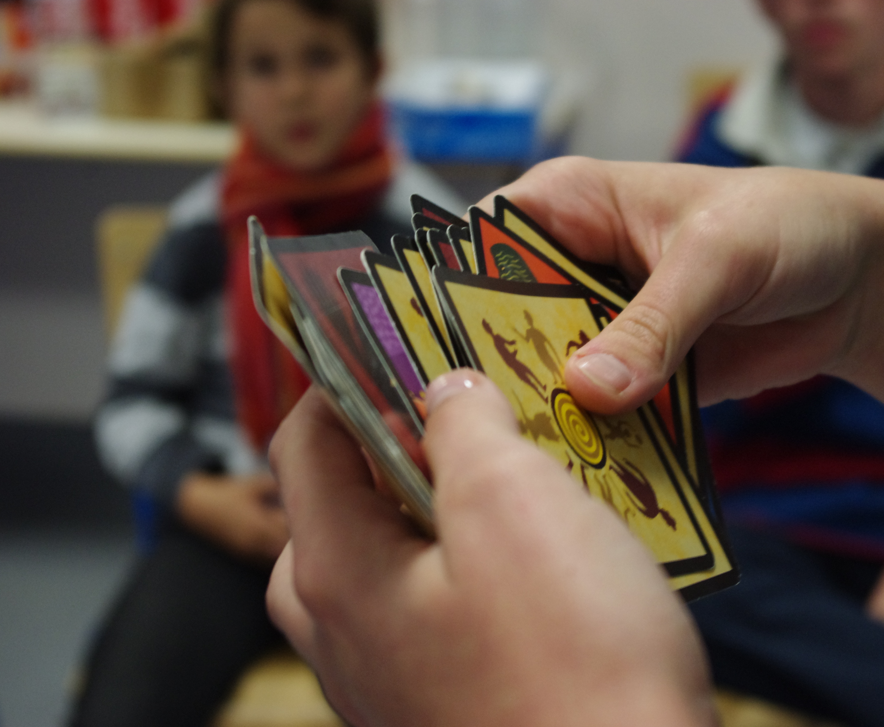
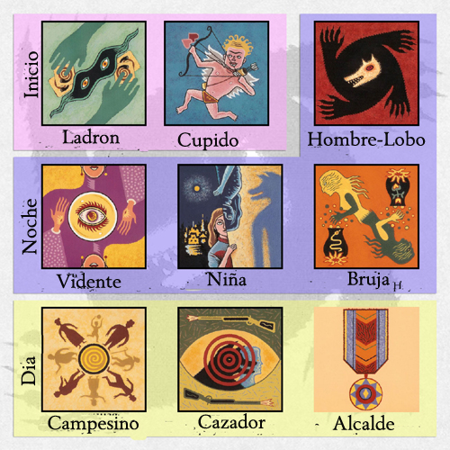

El lobo de castronegro

Slide 5
2.
Qué hemos hecho
Werewolf vs. Village

Slide 6
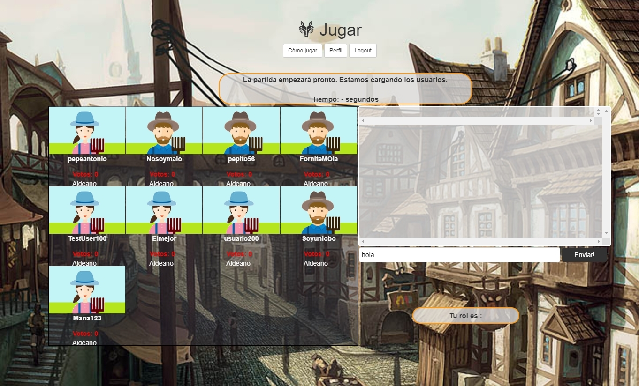
Adaptacion web
Accesible desde cualquier navegador web.

Slide 7
3.
Cómo se desarrolla la partida:
APP WEB

Slide 8
Votaciones
La aldea decide quién será linchado hoy.
1
Noche
Las cosas ocurren mientras la aldea duerme...
Día
¡Un nuevo día, con nuevos muertos!
02
3
2

Slide 9
4.
Tecnologías utilizadas

Slide 10






Tecnologías utilizadas

Slide 11
5.
Implantación de las tecnologías

Slide 12

NodeJS
Sockets

Slide 13
6.
Mercado y futuro de la aplicación

Slide 14


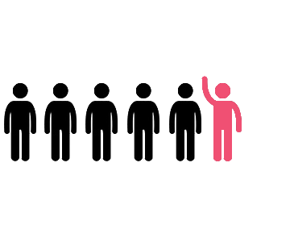
MEJORAS
RENTABILIDAD
PÚBLICO

Slide 15
¿Preguntas?

